Slide 1
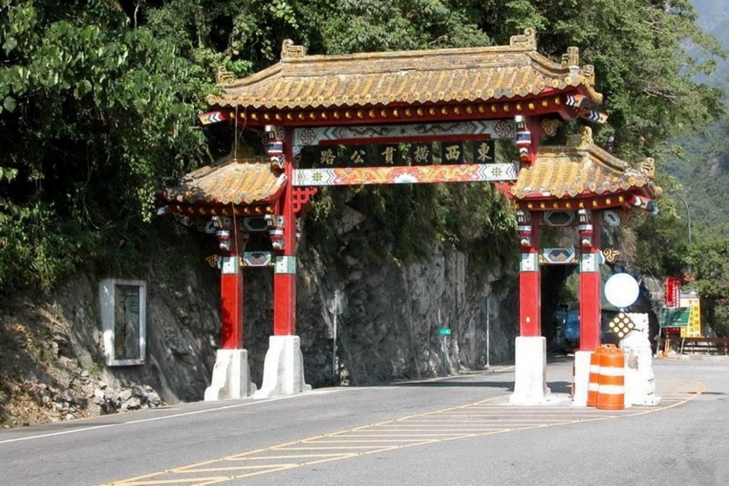
樂活花蓮 印象洄瀾 太魯閣國家公園旅遊滿意度調查研究
交通部觀光局
稻香國小‧稻香旅遊團
吳睿恩、連識程、陳家蓁、邱靚瑜
指導老師：張麟偉、黃桂蓉

Slide 2
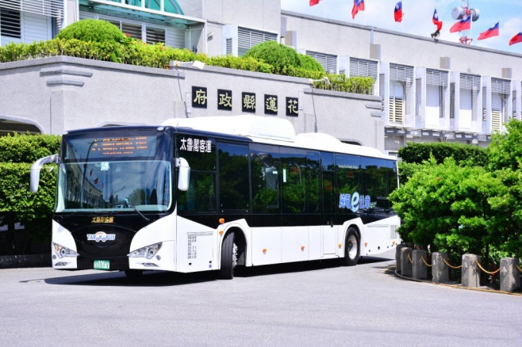
壹、我們的研究動機
電動的公車讓我們感到非常的好奇。
1. 為什麼搭乘的人這麼少？
2. 是不是來花蓮旅遊的人變少了呢？
為了要瞭解花蓮觀光景點的旅遊狀況，找出旅遊的問題，並能提出對景點改善的建議。
考慮時間及能力的因素，所以只挑選了花蓮最具有代表性的景點太魯閣國家公園做為這次研究的主題。
照片取自http://www.peoplenews.tw/news/4690b1c6-c79a-4b2c-80a3-f057e7886480

Slide 3
貳、我們的研究目的
一、瞭解園區內遊客的基本資料
二、瞭解園區內的遊客來旅遊的原因
三、瞭解園區內景點及設施的滿意度
四、瞭解能增進園區吸引力的設施及活動
五、瞭解遊客重遊的意願及影響的原因

Slide 4
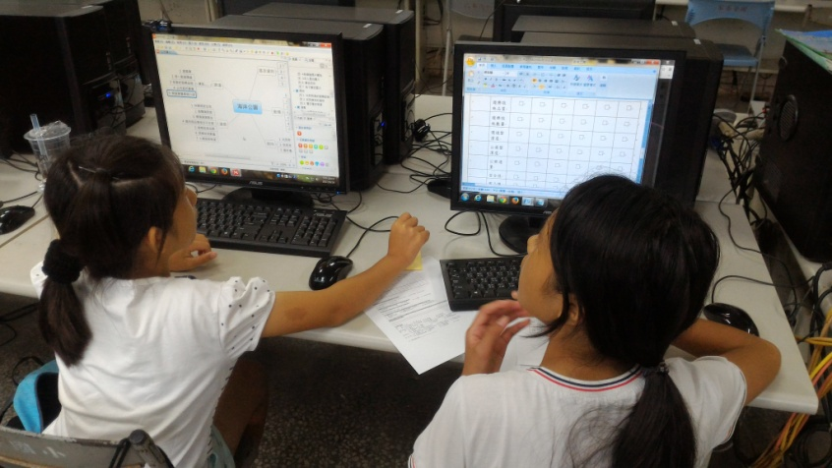
參、我們的研究方法
一、資料蒐集法：
1. 蒐集相關研究，並分類整理。
2. 蒐集其它類似景點的旅遊設施。
二、問卷調查法：
1.先製作心智圖，再依研究目的修改
相關研究的問卷後，編寫出旅遊滿
意度問卷。
2.利用平日（星期三下午）及假日（
星期日整天）各一次施測，共計兩次。

Slide 5
旅遊滿意度問卷設計心智圖

Slide 6
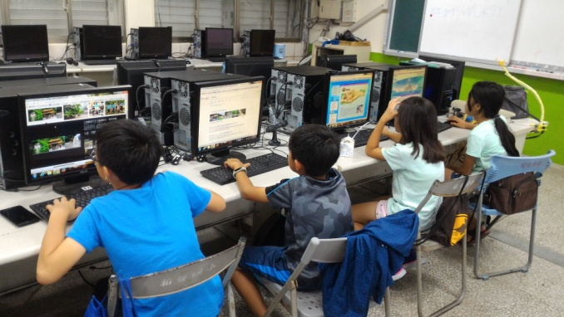
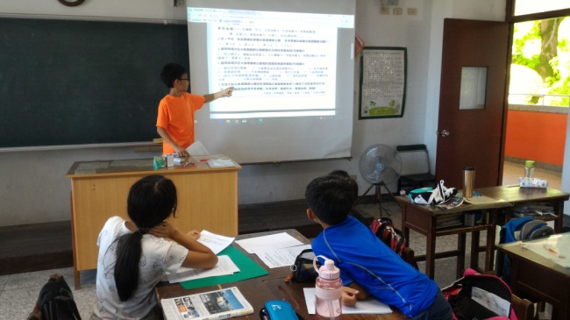
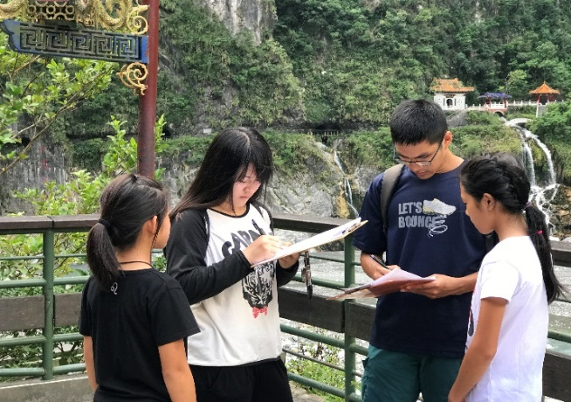
肆、我們的研究流程

Slide 7
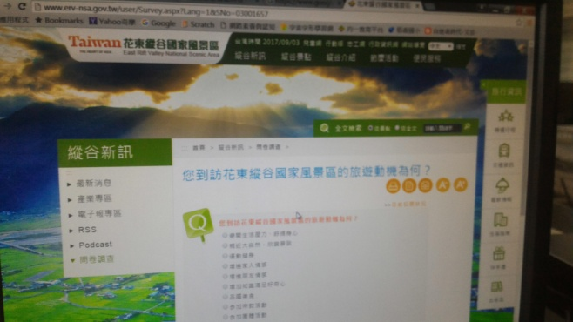
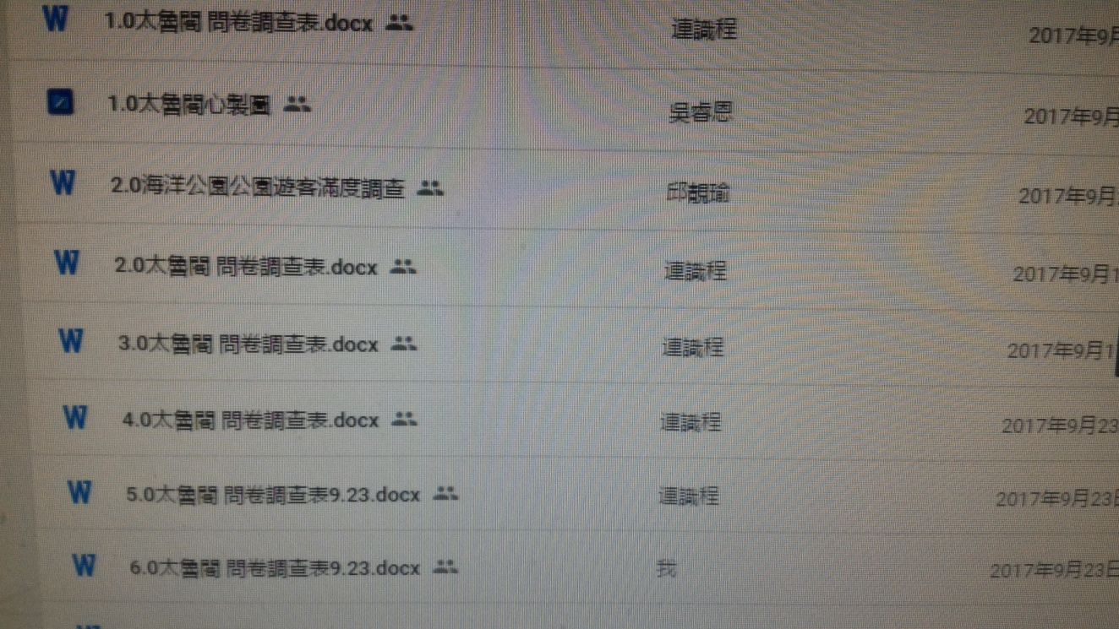
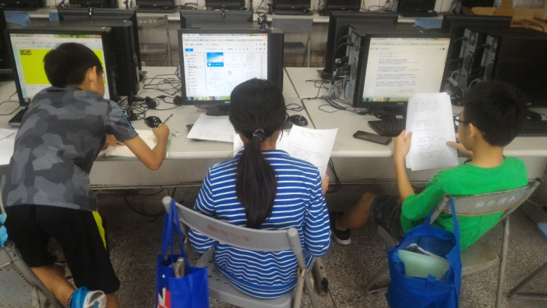
伍、相關文獻及網路資料分析
一、國家公園的意義及功能探討
二、太魯閣國家公園旅遊相關文獻
三、國外峽谷型國家公園相關旅遊設施

Slide 8
一、國家公園的意義及功能探討
《國家公園法》第1條中明定：國家公園的3大主要目標—保育、育樂、研究
因此，國家公園則是具備4項功能：
一、提供保護性的自然環境。
二、保存物種及遺傳基因。
三、提供國民遊憩及繁榮地方經濟。
四、促進學術研究及環境教育。

Slide 9
一、國家公園的意義及功能探討
國家公園是臺灣最具代表性的觀光地區。
國家公園必須配合觀光發展而著重於育樂目標的達成。
國家公園應當具備一定的吸引力，讓民眾前往，這樣才能有寓教於樂的效果。

Slide 10
二、太魯閣國家公園旅遊相關文獻
滿意度 | 基本資料 | 來訪的目的 | 最不滿意的地方 | 增加的設施及活動 | 園區收費規劃
多數研究都顯示遊客整的體滿意度非常高 抱持相當大的重遊興趣。 | 以30歲到50歲居多 以大專程度以上居多 願意受訪的女性比男性高 北部遊客居多，其次為東部 | 以欣賞自然景色的比例最高 | 大多數的研究都著重於滿意景點及設施調查 停車位不足、解說影片沒有雙語 | 增加山月村的吊橋 設施巡迴巴士、腳踏車租借系統、車輛總量管制措施、 深度旅遊活動、開發生態步道 | 民眾支持園區進行收費，以做為改善園區的經費

Slide 11
三、國外國家公園相關旅遊設施
目的：
一、瞭解其它同類型的國家公園有哪些
吸引人的設施或活動。
二、瞭解園區如果增設哪些設施或是活
動，可以提高吸引力。
三、將研究結果提供給園區管理單位參考。

Slide 12
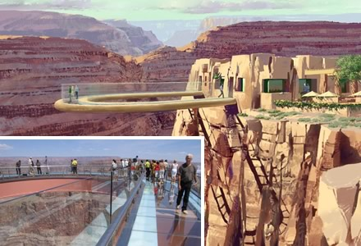
（一）美國大峽谷有天空步道
照片取自https://www.grandcanyonwest.com/

Slide 13
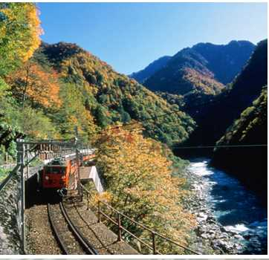
（二）日本黑部大峽谷有小火車
照片取自http://www.kurotetu.co.jp/tw/

Slide 14
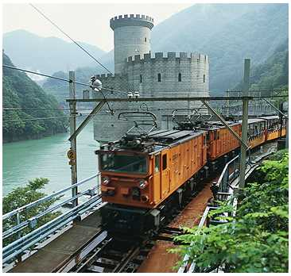
（三）日本黑部峽谷的城堡
照片取自http://www.kurotetu.co.jp/tw/

Slide 15
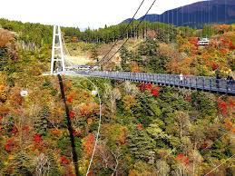
（四）日本黑部峽谷的景觀吊橋
照片取自http://www.kurotetu.co.jp/tw/

Slide 16
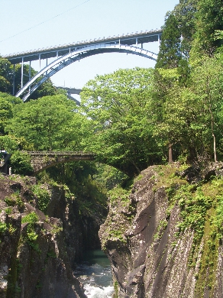
（五）日本高千穗峽谷的景觀拱橋
照片取自http://takachiho-kanko.info/sightseeing/takachihokyou.php

Slide 17
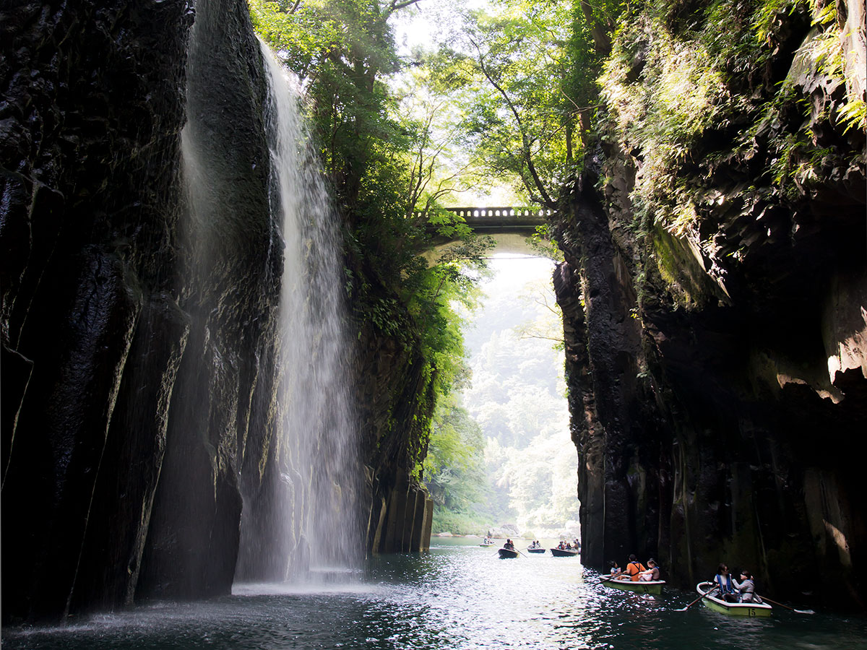
（六）日本高千穗峽谷的划船活動
照片取自http://takachihokanko.info/sightseeing/takachihokyou.php

Slide 18
國外相關旅遊設施的發現
其它同類型的國家公園也有很多人為
設施。
相關設施大多都是以景觀欣賞、交通
設施、休憩飲食為主。
配合當地的自然景觀，建立特色的活
動，例如划船（高千穗）、解說導覽
活動（黑部、美國大峽谷）、直升機
導覽（美國大峽谷）等。

Slide 19
陸、太魯閣國家公園的SWOT分析
優勢Strength
1. 具有世界級的峽谷景觀
2. 具有豐富的動植物生態
3. 具有獨特的太魯閣原住民族文化
4. 未過度開發保留較原始的樣貌
5. 高地落差大，具有多樣的垂直景觀
6. 空氣清新

Slide 20
陸、太魯閣國家公園的SWOT分析
劣勢Weakness
1. 颱風、山崩、土石流、落石太多
2. 道路崎嶇，蜿蜒狹窄且交通不便
3. 遊樂設施太少
4. 地方太偏遠
5. 腹地狹小，難以做更多的輔助設施

Slide 21
陸、太魯閣國家公園的SWOT分析
威脅Threat
1. 國外很多相似的觀光風景區，而且
設備都比臺灣的更豐富多樣
2. 觀光客多時，易對當地的人文及環
境加速損害
3. 多數遊客停留時間不長，無法進行
深度旅遊及步道探索
4. 停車位嚴重不足，假日容易塞車
5. 兼具東西向聯絡道路，無法有效控管車輛

Slide 22
陸、太魯閣國家公園的SWOT分析
機會Opportunity
1. 可增加更多的旅遊設施，以豐富
遊憩內容
2. 可結合其他觀光景點作主題規畫
3. 現代人都注重休閒旅遊
4. 可結合各項大型的活動，推展知名度
5. 可開發深度旅遊導覽及主題步道
6. 實施收費，以做為增加園區設施、活
動的經費

Slide 23
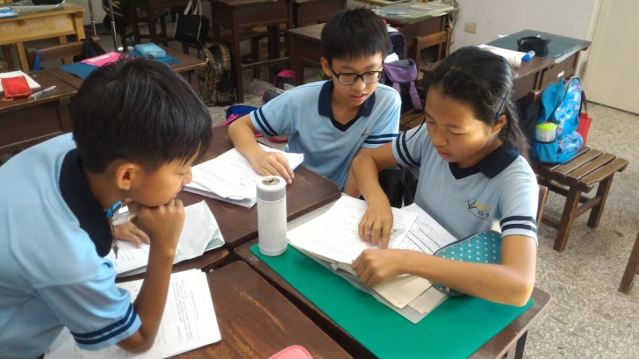
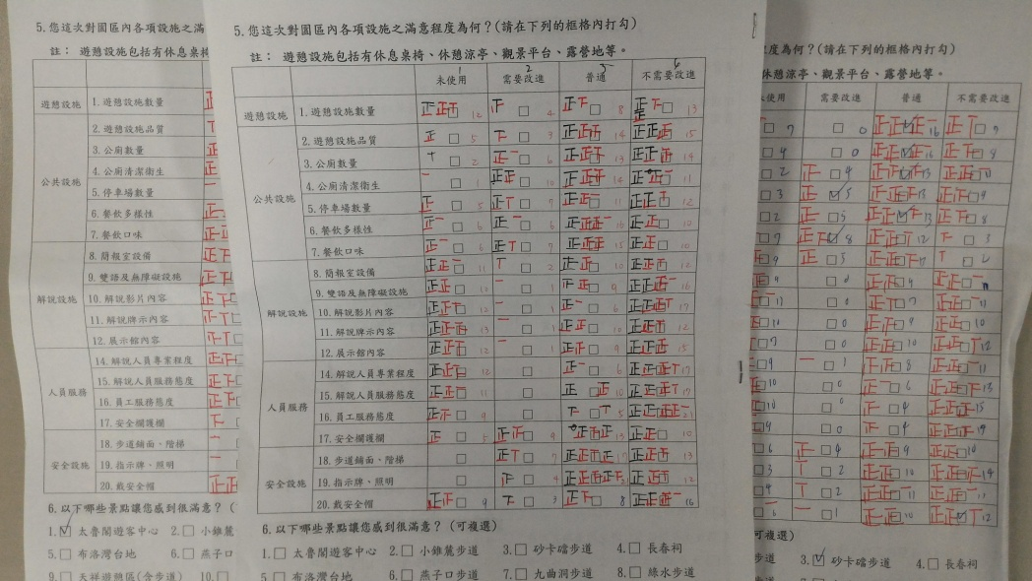
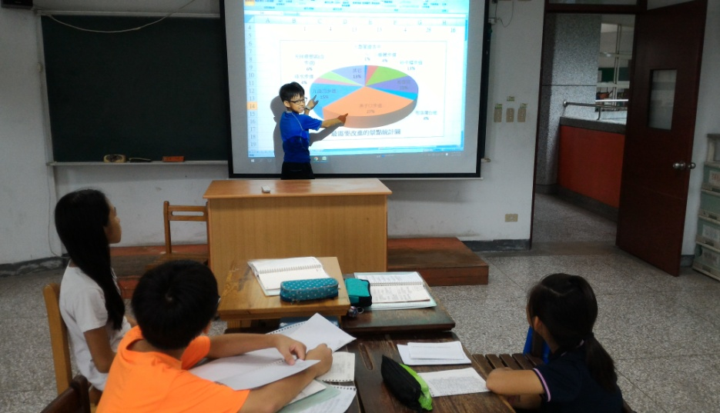
柒、研究結果及結論
一、遊客性質
二、園區景點特質分析
三、園區設施滿意度分析
四、旅遊及重遊意願分析

Slide 24
一、遊客性質
 | 性別 | 年齡 | 教育程度 | 職業類別 | 居住地點
最高 | 女生 （59％） | 31~40歲 （24％） | 大專/大學（51%） | 公教人員（19%） | 花蓮縣市（38%）
最低 | 男生 （41％） | 16~20歲（3%） | 國中 (及以下) （7%） | 軍警 （2%） | 外島 （1%）

Slide 25
二、園區景點特質分析
項目 | 比例最多 | 比例最少
參觀的次數 | 第一次占51% | 第三次占9%
主要的活動 | 欣賞自然美景占44% | 其它占2%
預計參觀的景點 | 太魯閣遊客中心占20% | 其它占3%
感到滿意的景點 | 太魯閣遊客中心占22% | 天祥、綠水步道占4%
最需要改進的景點 | 燕子口步道占27% | 太魯閣遊客中心占1%
整體滿意度 | 滿意以上（84%） | 不滿意以下（1%）

Slide 26
三、園區設施滿意度分析
「3.公廁數量」、「4.公廁清潔衛生」、「5.停車場數量」、「6.餐飲多樣性」、「7.餐飲口味」、「17.安全欄護欄」、「18.步道鋪面、階梯」、「19.指示牌、照明」等八項認為需要改進的比例超過10%
其它都認為不需要改進
需要改進的以停車場數量25%最高，餐飲多樣性23%次之

Slide 27
四、旅遊及重遊意願分析
1. 增加旅遊意願的設施

Slide 28
四、旅遊及重遊意願分析
2. 增加旅遊意願的活動

Slide 29
四、旅遊及重遊意願分析
3. 重遊意願

Slide 30
四、旅遊及重遊意願分析
4. 願意重遊的原因

Slide 31
四、旅遊及重遊意願分析
5. 不願意重遊的原因

Slide 32
我們的發現
遊客對園區景點的設施普遍都感到滿意。
遊客中心是遊客最感興趣及最滿意的景點，而不是自然景觀。
遊客在滿意度、重遊意願的結果與大部分的研究一致。
遊客期望增加旅遊意願的設施、活動都和國外類似景點的設施一致。

Slide 33
捌、研究建議
一、增加調查的範圍、時間與次數，以
蒐集到更完整、更有代表性的資料。
二、利用網路調查的方式，蒐集沒有來過，
或是不想再重遊的遊客意見。
三、問卷也設計簡體中文、日語及英語版
本。
四、除了滿意度調查之外，也應關注入園
人數增減的變化，才能更深入掌握園
區的旅遊狀況。

Slide 34
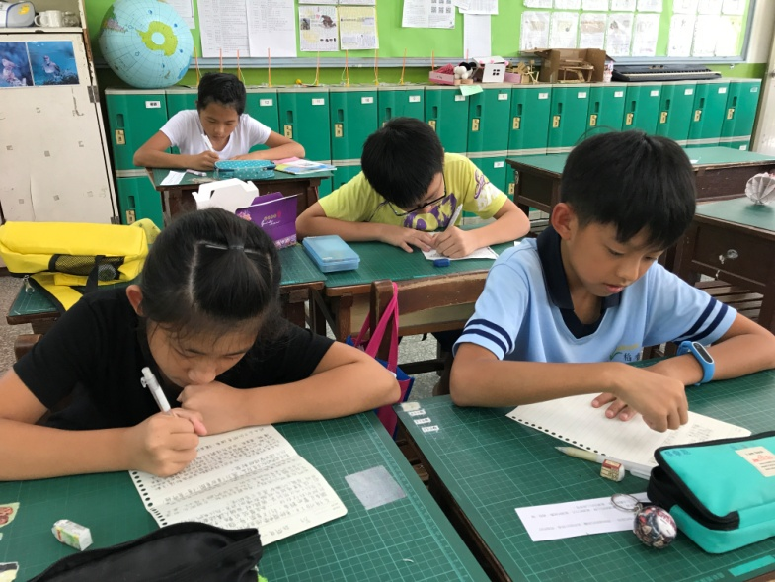
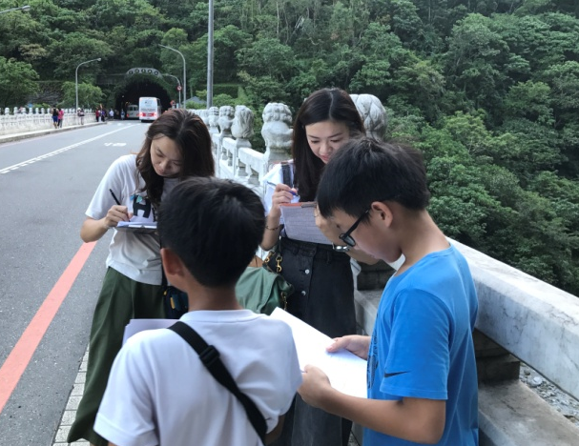
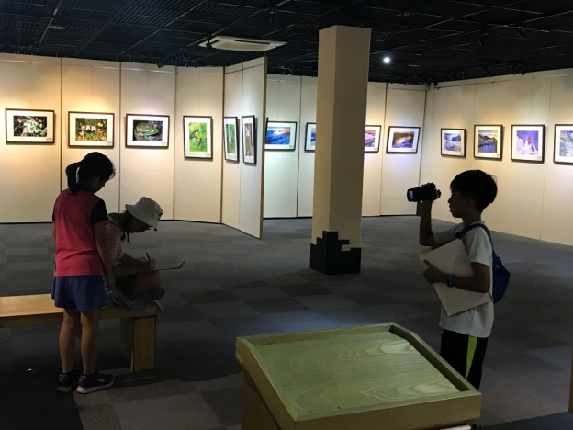
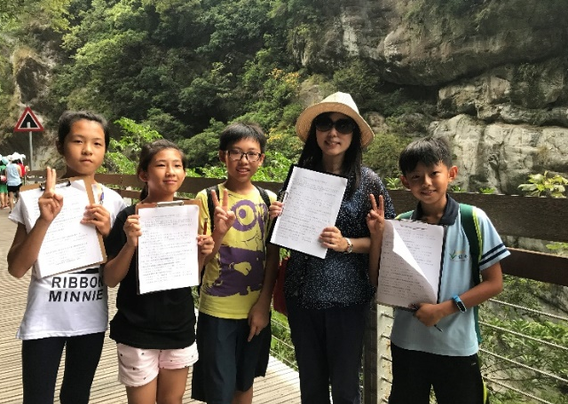
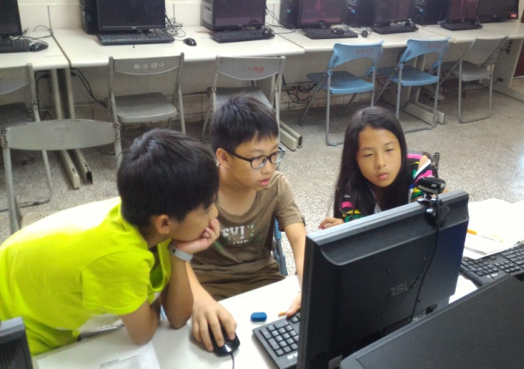
謝謝聆聽 敬請指教

